Slide 1
Taller de pruebas unitarias
EVC Depósitos y cuentas especiales

Slide 2
Introducción al Testing
Las pruebas buscan:
- Identificar defectos o errores.
- Verificar que los requisitos funcionales y no funcionales se cumplen.
- Garantizar la calidad del software.
- Reducir riesgos antes de la puesta en producción.
- Mejorar la confiabilidad, seguridad y rendimiento del sistema.
proceso de evaluar una aplicación, sistema o componente de software para verificar que funciona correctamente, cumple los requisitos especificados y detecta errores o defectos antes de que llegue a los usuarios finales
Verificación: ¿Estamos construyendo el producto correctamente?
Validación: ¿Estamos construyendo el producto correcto?
Las pruebas no demuestran que un sistema no tiene errores. Las pruebas reducen el riesgo de que existan errores.

Slide 3
¿Qué es la calidad en el software?
La calidad del software mide qué tan bueno es un sistema para cumplir su propósito.

Slide 4
Características de la calidad del software
1. Funcionalidad: El software realiza las funciones que fueron solicitadas.
2. Fiabilidad: Funciona de manera estable sin fallar frecuentemente.
3. Usabilidad: Es fácil de aprender y utilizar.
4. Eficiencia: Utiliza adecuadamente los recursos y responde rápidamente.
5. Mantenibilidad: Es fácil corregir errores y realizar mejoras.
6. Seguridad: Protege los datos y evita accesos no autorizados.
7. Portabilidad: Puede ejecutarse en diferentes entornos o plataformas.

Slide 5
¿Por qué debemos realizar pruebas?
Las pruebas son importantes porque nos ayudan a asegurarnos de que el software funciona como esperamos antes de que los usuarios lo utilicen.
Gracias a las pruebas podemos:
Detectar errores antes de que se conviertan en problemas mayores.
Comprobar que las funcionalidades funcionan correctamente.
Evitar fallos que puedan afectar a los usuarios o al negocio.
Mejorar la calidad y la confiabilidad del sistema.
Tener más confianza al entregar o implementar una nueva versión.

Slide 6
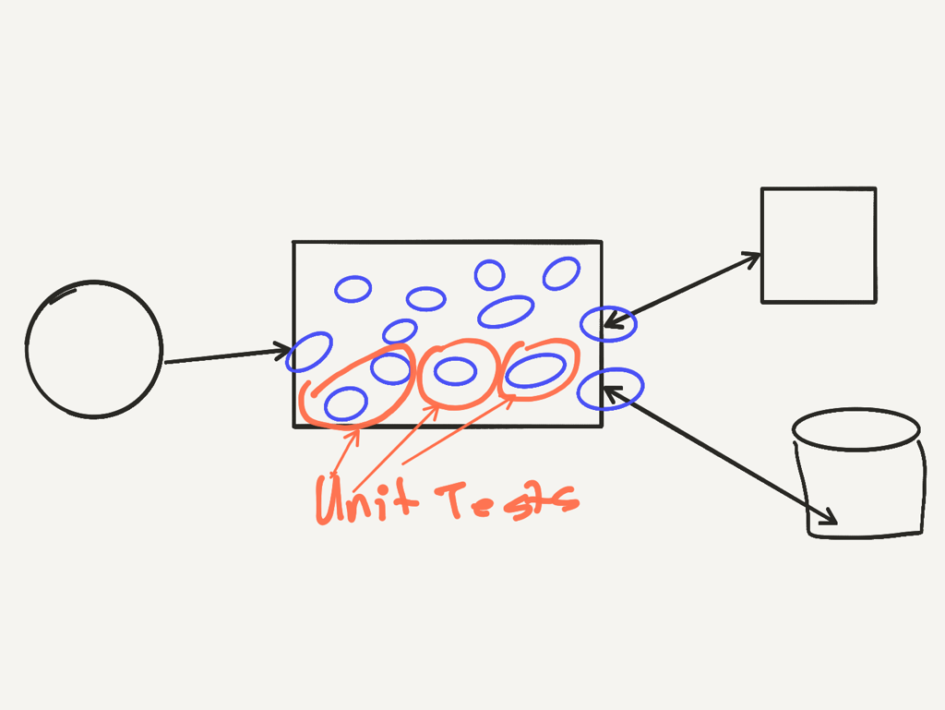
Pruebas unitarias
Las pruebas unitarias se enfocan en verificar una unidad de código, es decir, una parte del software que tiene una responsabilidad específica y un comportamiento definido.
Siguiendo el Principio de Responsabilidad Única, una clase o módulo debería encargarse de una sola función, por lo que las pruebas se centran en los métodos que exponen ese comportamiento.

Slide 7
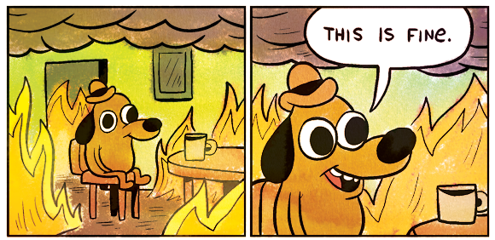
¿Qué pasa si no se hacen pruebas correctamente?

Slide 8
Características de una buena prueba unitaria
Debe ser:
Rápida: se ejecuta en pocos milisegundos.
Independiente: no depende de otras pruebas, bases de datos, APIs o recursos externos.
Repetible: siempre produce el mismo resultado.
Legible: fácil de entender y mantener.
Automática: puede ejecutarse sin intervención manual.

